Slide 1

Styrking av evnen til å håndtere sammensatte utfordringer – Om praktisering av mål- og resultatstyring
(MRS)

Slide 2

Mål- og resultatstyring (MRS) – en metode
Fastsette mål,
måle resultater og sammenligne
resultatene med målene og
bruke denne informasjonen til
styring, kontroll og læring
..for å utvikle og forbedre
virksomheten

Slide 3
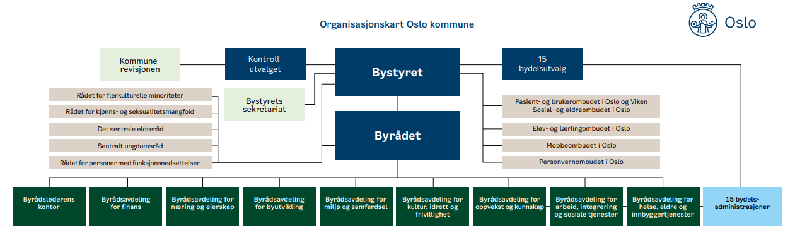
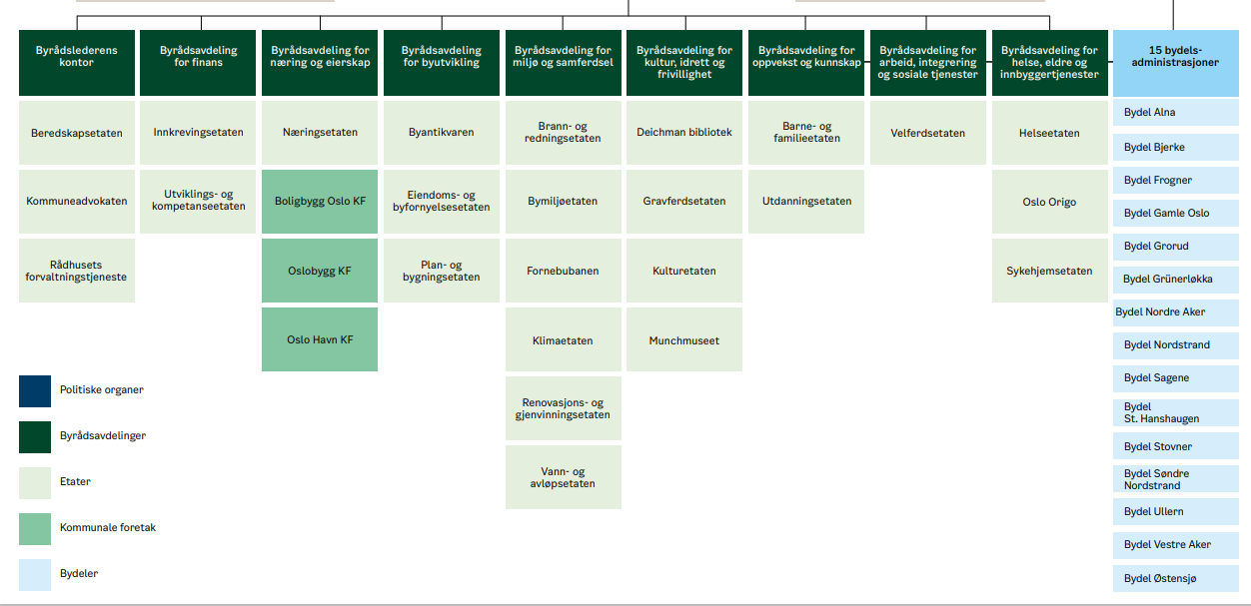
Det er stort skille mellom egenstyring versus styring av underliggende virksomheter

Slide 4
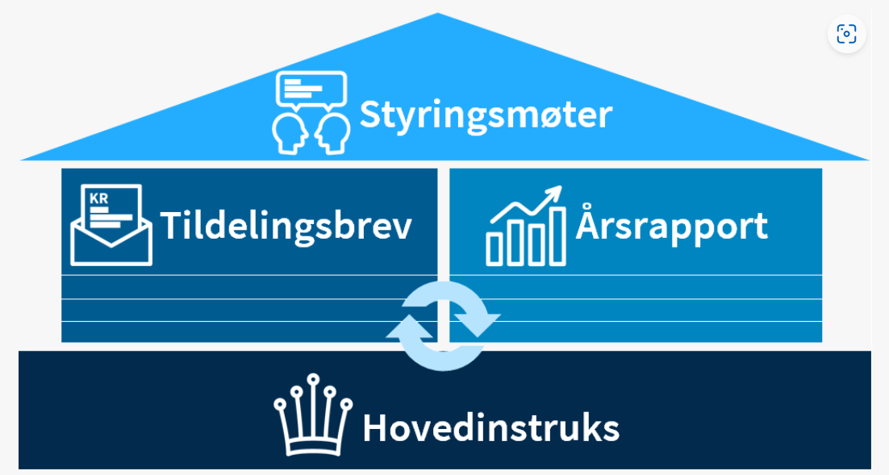
Virksomhetsstyring, styring av underliggende
Virksomhetens faste rammer:
Samfunnsoppdrag, lover og forskrifter, virkemidler osv..

Slide 5
Utfordringsbildet endrer seg – God MRS krever forståelse av utfordringsbildet
Dagens tilstand
-Hva er utfordringsbildet for brukere/ målgruppen?
Fremtidig positiv tilstand – For brukerne / målgruppen
Hva er målet?
Tilstand
Ønsket tilstand
hos brukerne
Dagens tilstand
hos brukerne
Fremtidig tilstand
uten tiltak
Tid
produkt /
tjeneste
produkt /
tjeneste
produkt /
tjeneste
produkt /
tjeneste
3. Hvilke produkter/tjenester må virksomheten levere for å oppnå målet?

Slide 6
Resultatkjeden – rydder i roller og ansvar
innsats-
faktorer
aktiviteter /
prosesser
produkter/
tjenester
bruker-
effekter
samfunns-
effekter
Innenfor virksomheten
Utenfor virksomheten

Slide 7




MRS som styringsprinsipp handler om:
Strategisk styring mot overordnede mål – mål for brukere (og samfunn)
2. Delegering av myndighet til underliggende nivå
3. Ansvarliggjøring for resultatene og måloppnåelsen

Slide 9

Overordnete mål legger til rette for samordning av bidrag fra flere
innsats-
faktorer
aktiviteter /
prosesser
produkter/
tjenester
bruker-
effekter
samfunns-
effekter
innsats-
faktorer
aktiviteter /
prosesser
produkter/
tjenester
innsats-
faktorer
aktiviteter /
prosesser
produkter/
tjenester

Slide 10

Samordning rundt gjenstridige problemer handler om horisontal samhandling -på tvers av formelle strukturer

Slide 11
MRS som styringsprinsipp handler om:
Strategisk styring mot overordnede mål – mål for brukere (og samfunn)
2. Delegering av myndighet til underliggende nivå
3. Ansvarliggjøring for resultatene og måloppnåelsen

Slide 12
Til slutt:
Hvordan kan praktiseringen av mål- og resultatstyring styrke Oslos evne til å håndtere tverrsektorielle utfordringer?

Slide 13
WWW. Resultatstyring.no

